Slide 1
MDT binnen het onderwijs: Iets doen voor een ander!
Regio Zuid Holland
20 mei 2025

Slide 2
Wie zijn wij ?
Jorine van Egmond (regio-facilitator ZH)
Mijiza Jonas (Kernteam MDT OCW en docente Zadkine
Roland Louwerse (Onderwijsexpert MDT)
Wendy Koopmans (Onderwijsexpert MDT)
Wim Haveman (Landelijk Ondersteuningsplatform MDT)
Greetje Hoiting (Onderwijsexpert MDT en aanjager MDT Zadkine

Slide 3
Programma
Welkom
Kennismaking
Verdiepingssessie 1
Pauze
Presentatie onderzoek Oberon
Pauze
Verdiepingssessie 2
Wrap up
Afsluiting en borrel
Notes:
15.00

Slide 4
Wie zijn jullie... ?
Onderwijsinstellingen VO/MBO/HO
MDT-organisaties die met het onderwijsveld samenwerken
Wie nog meer?
Notes:
15.10 Korte kennismaking dmv werkvorm (bv ga op een lijn staan 1. hoe lang je al met mdt bezig bent, 2. Hoe lang je al in het onderwijs werkzaam bent. Kort naam, naam project.) 3. Wat hoop je te halen uit deze middag (schrijf op post it)

Slide 5
Noteer deze Stel jezelf voor aan je buurman/-vrouw Informeer of deze je vraag kan beantwoorden.
Welke vraag wil jij vandaag beantwoord krijgen?

Slide 6
Onze opdracht voor vandaag: Hoe kunnen we nog meer impact maken door samen te werken en jongeren nog meer ervaringen buiten hun bubbel te geven bij iets doen voor een ander?
Notes:
15.20

Slide 7
Alle post-its worden verzameld en opgeplakt. Heb je dezelfde vraag, dan zet je + 1 erbij. Als je denkt een antwoord op een vraag te kunnen geven, dan zet je je naam erbij.

Slide 8
Pijler: ‘iets doen voor een ander’: 1. Hoe organiseer je activiteiten en zet je je middelen in? 2. Hoe is de rolverdeling en samenwerking tussen school en partners? 3. Hoe sluit je onderwijsprogramma en onderwijsvisie aan bij deze pijler? 4. Hoe vind je doe-plekken en organiseer je passende begeleiding? 5. Hoe motiveer je leerlingen en studenten om ‘iets te doen voor een ander’?
Notes:
15.20

Slide 9
Verdiepingssessie 1
Per tafel één vraag centraal
Welke deelvragen heb jij bij deze vraag? (5 min)
Hoe gaan jullie met deze vragen om? Wissel ervaringen uit en formuleer steeds ‘de angel’. (20 min)
Selecteer gezamenlijk drie kernvragen waar je straks antwoord op zou willen (5 min)
Schrijf zoveel mogelijk op, dan nemen we het mee!
Notes:
15.40

Slide 10
PAUZE!

Slide 11
Onderzoek naar de integratie van MDT binnen het onderwijs
Iets goeds doen voor een ander

Slide 12
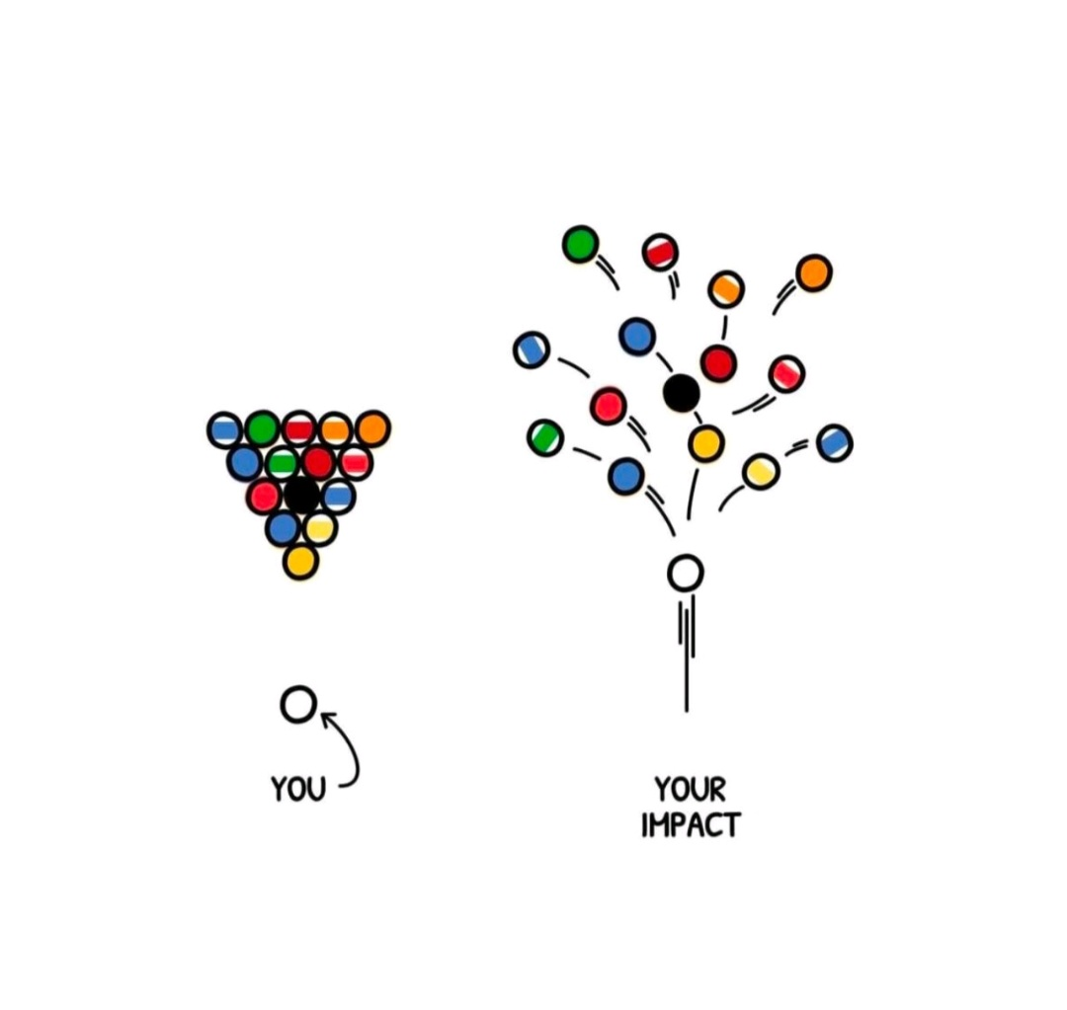
Programma
Doel- en vraagstelling onderzoek
Onderzoeksopzet
Hoofdbevindingen
Reflectie op de resultaten & vragen
Notes:
15.00

Slide 13
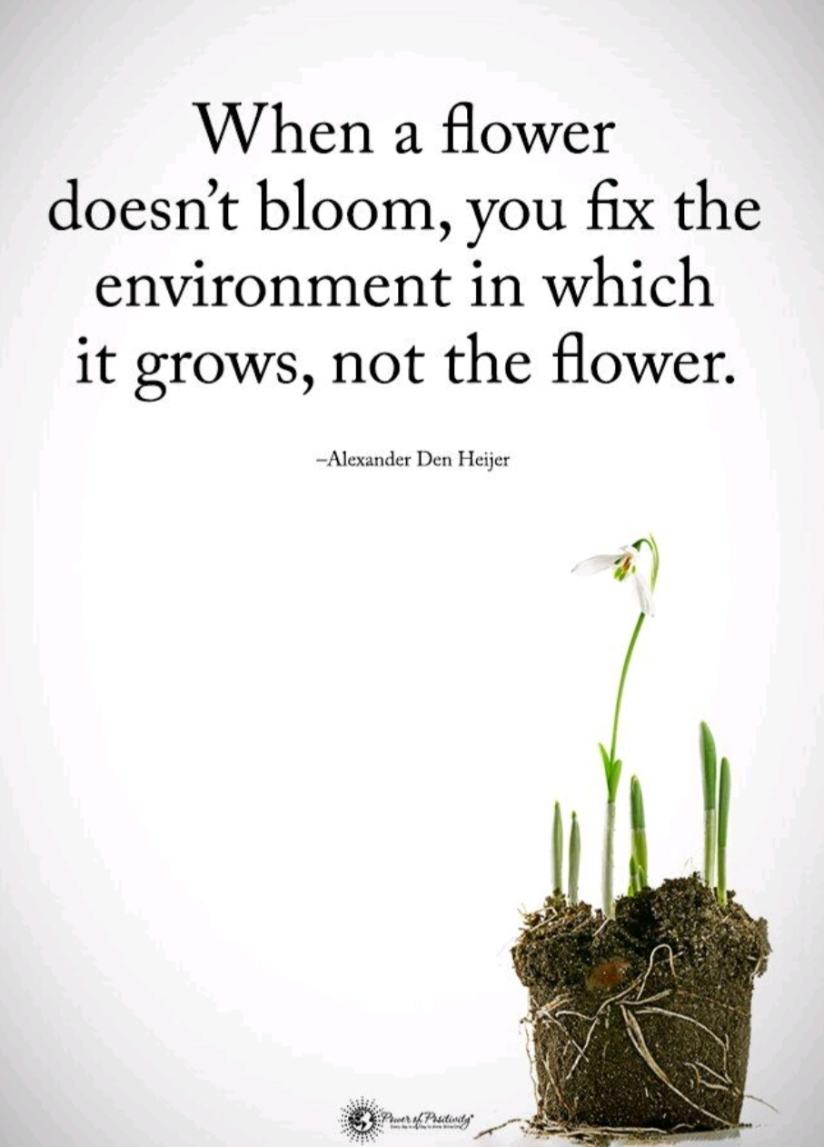
Doel en vraagstelling onderzoek
Inzichten verkrijgen in:
de betrokkenheid van het onderwijs bij verschillende MDT-projecten.
de totstandkoming van deze samenwerkingen.
wat er vanuit de opleiding/school nodig is om MDT te borgen.
Aanknopingspunten t.b.v. verduurzamingsplan OCW.
Notes:
15.00

Slide 14
Onderzoeksopzet
Deskresearch en enquête
Interviews en focusgroepen
Subsidierondes: Reguliere projecten ronde 4c, 5a en MDT2023 MDT-kort 2022/2023 + 2023/2024
Aantal projectleiders benaderd: MDT-kort: 222 (87% onderwijsinstelling penvoerder) MDT regulier: 114 (13% onderwijsinstelling penvoerder)
Enquête ingevuld door 129 respondenten.
Deskresearch: Onderzoeksrapporten, data Jongerenvragenlijst, schooldocumenten
Acht groepsgesprekken (online en fysiek) onderwijs:
2 ISK
4 vso/pro
19 vo
27 mbo
3 ho
Drie interviews met maatschappelijke organisaties: 5 deelnemers
Één groepsgesprek met expertteam: 6 deelnemers

Slide 15
Motivatie onderwijs deelname MDT (enquête)
Onderzoeksopzet
Focusgroepen:
Pijlers MDT sluiten aan op schoolvisie
Door MDT meer ‘buitenschools’ leren
“Door MDT op te zetten hebben we als onderwijs de verbinding buiten de school opgezet. Dit was eerder nauwelijks aanwezig.” (vo-school)

Slide 16
Obstakels bij opstart MDT-project (enquête)
Focusgroepen:
“afstand tussen bedrijven/organisaties en de school belemmerend bij realiseren van lokale en regionale samenwerkingen.”

Slide 17
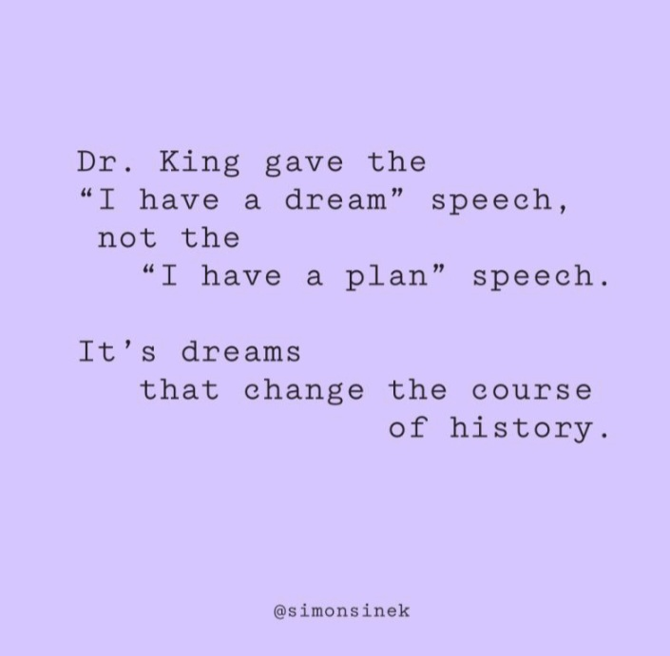
Rol van onderwijs bij introductie MDT (deskresearch)
55% binnen het vmbo
52% havo/vwo
57% vso
49% mbo
47% pro
41% hbo
13% wo
Percentage jongeren dat via
school over MDT-project hoort:
Bij de Uni vaak via kennis (16%) of sociale media (17%).
Notes:
15.00

Slide 18
Betrokkenheid onderwijssoorten bij MDT (deskresearch)
MDT-kort
MDT-regulier

Slide 19
Integratie MDT in het onderwijs
Anders namelijk:
Leren in de praktijk (6%)
Mentaal welzijn student (2%)

Slide 20
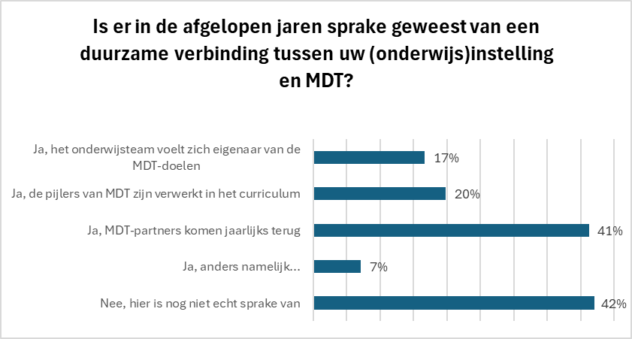
Duurzame verbinding MDT en het onderwijs

Slide 21
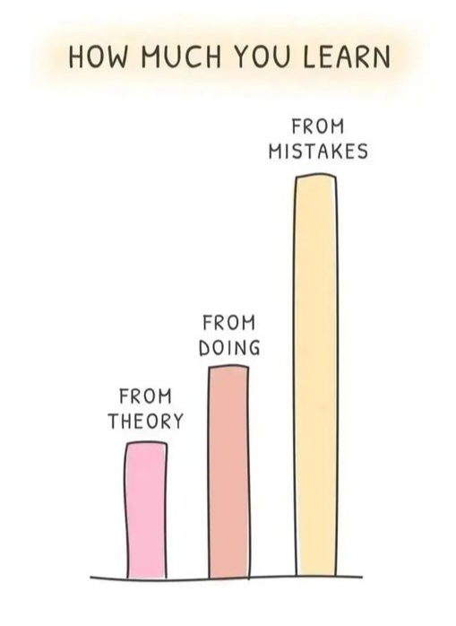
Elementen duurzame verbinding MDT-onderwijs
Bevorderen eigenaarschap en draagvlak onder schoolteams
Expliciete inbedding MDT in het curriculum:
LOB en Burgerschap (mbo)
Maatschappelijke stages (pro, vso, vo)
Trajecten van arbeidstoeleiding (pro, vso)
MDT-doelen integreren in curriculum (vo)
Begeleiding en coördinatie (inzet coördinator op school)
Flexibiliteit MDT projecten om aan te sluiten op onderwijscurriculum
Uitwisselen goede voorbeelden en succeservaringen tussen onderwijsinstellingen
[Bronnen: focusgroepen en open vragen enquête]

Slide 22
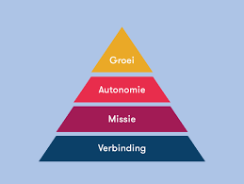
Randvoorwaarden duurzame verbinding
Doorlopende financiering (vanuit overheid en fondsen)
Stabiel netwerk en langdurige samenwerking met praktijkpartners en gemeente
Documentatie processtappen en afspraken (met praktijkorganisaties)
Controle op voortgang en monitoring impact projecten
Training en voorlichting docenten
VO specifiek: actieve ouderbetrokkenheid stimuleren

Slide 23
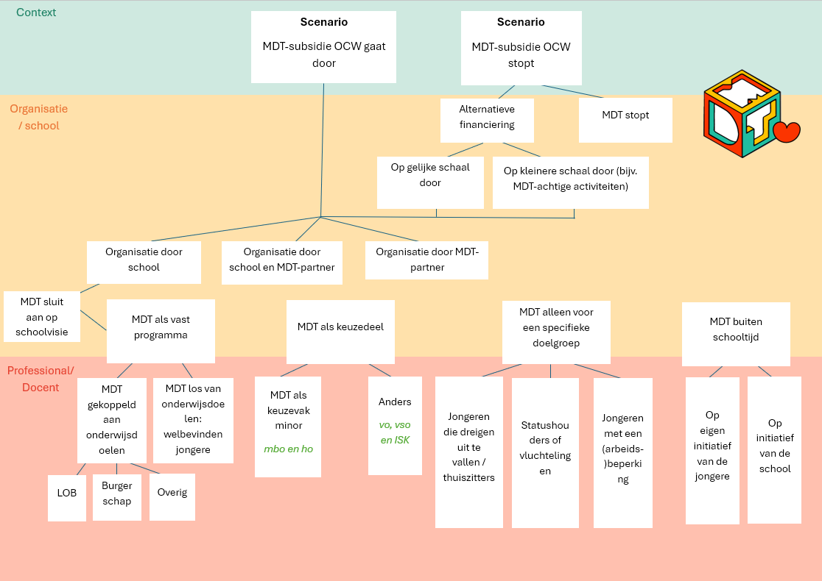

Slide 24
CONCLUSIES
MDT-pijlers motiveren deelname onderwijs en sluiten aan bij schoolvisies.
Bij de helft van MDT-regulier (mbo het vaakst) en MDT-kort (vo het vaakst) projecten één of meer onderwijsinstellingen betrokken.
Koppeling MDT aan vakken, zoals burgerschap en LOB.
Koppeling certificaat aan onderwijsdoelen, maar verplichtend kader heeft niet altijd de voorkeur.
Meerderheid respondenten ervaart duurzame verbinding MDT en onderwijs.
Onderwijs ziet mogelijkheden voor inbedding MDT als subsidie stopt:
Organisatie door school
Organisatie door school & MDT-partner
MDT gekoppeld aan onderwijsdoelen
MDT los van onderwijsdoelen
MDT als Keuzedeel

Slide 25
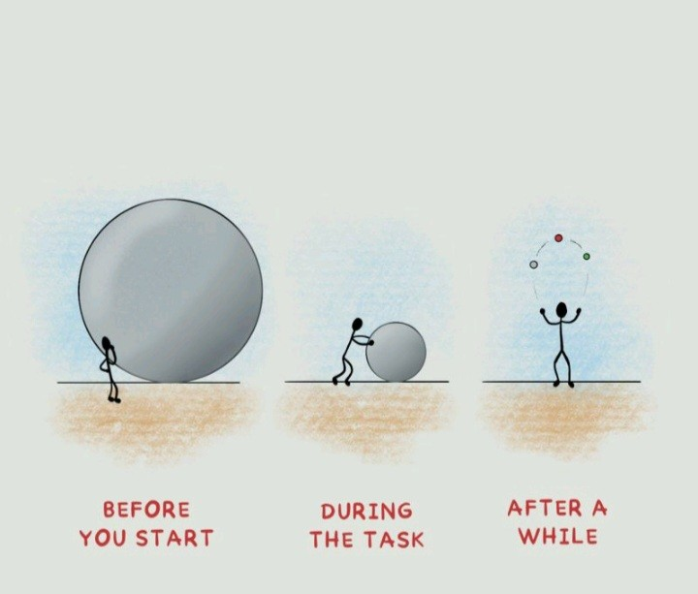
AANBEVELINGEN
Context:
structurele financiering en fondsen.
Schoolorganisatie:
naamsbekendheid MDT, draagvlak, opname in schoolvisie en integratie in curriculum.
Professionals:
eigenaarschap schoolteams, vaste coördinator en
voorlichting docenten over MDT.
Jongeren:
passende begeleiding afgestemd op specifieke behoeften en
meenemen feedback van jongeren over MDT-traject.

Slide 26
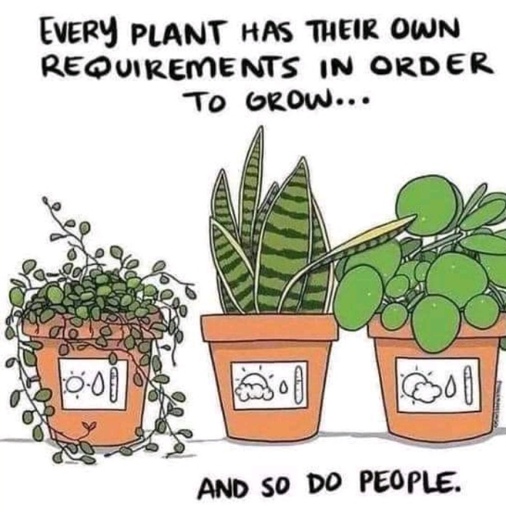
REFLECTIE OP BEVINDINGEN
VRAGEN ?

Slide 27
Verdiepingssessie 2
Sluit aan bij jouw vorige tafel:
Beschrijf mogelijke oplossingen en tips voor de drie vraagstukken (5 min)
Bespreek deze met je tafelgenoten en vul verder aan (20 min)
Loop naar andere tafels en vul de vraagstukken daar aan met jouw tips en oplossingen (20 min)
Plak tegelijk jouw 5 toptips op oplossingen die je het meest waardevol vindt.
Schrijf zoveel mogelijk op, dan nemen we het mee!
Notes:
Ver

Slide 28
Wrap up
Wr
Wat wil je nog weten?
Wie kan je hierbij helpen?
Maak koppelingen, connect met elkaar!
Notes:
Ver

Slide 29
Borrel!

Slide 30
